Slide 1
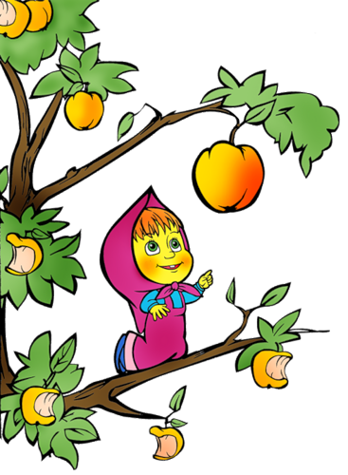
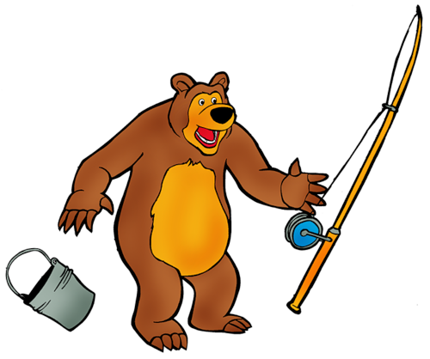
Словосочетание. Простое предложение

Slide 2
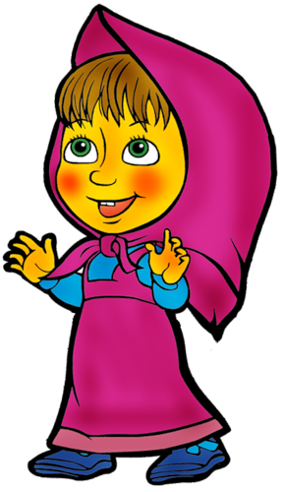
Проверка домашнего задания
Приближаться к аллее,
ориентироваться в обстановке,
нуждаться в поддержке,
беспокоиться о товарище,
опушка рощи,
книга из библиотеки,

Slide 3
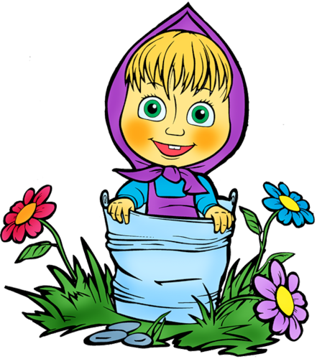
Проверка домашнего задания
обложка книги,
красный от стыда,
полезный для здоровья,
багровый от натуги,
поздним вечером,
проезжая на дороге

Slide 4
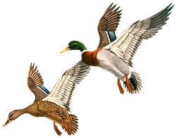
Составьте предложения из слов.
Лес, в, хорош, осени, уборе, багряном.
Листья, в, змейками, разноцветные, кружатся, воздухе.
На, жмутся, старых, опёнки, друг к дружке, пнях, тонконогие.
Далеко, улетающих, на, птиц, слышны, юг, голоса.

Slide 5
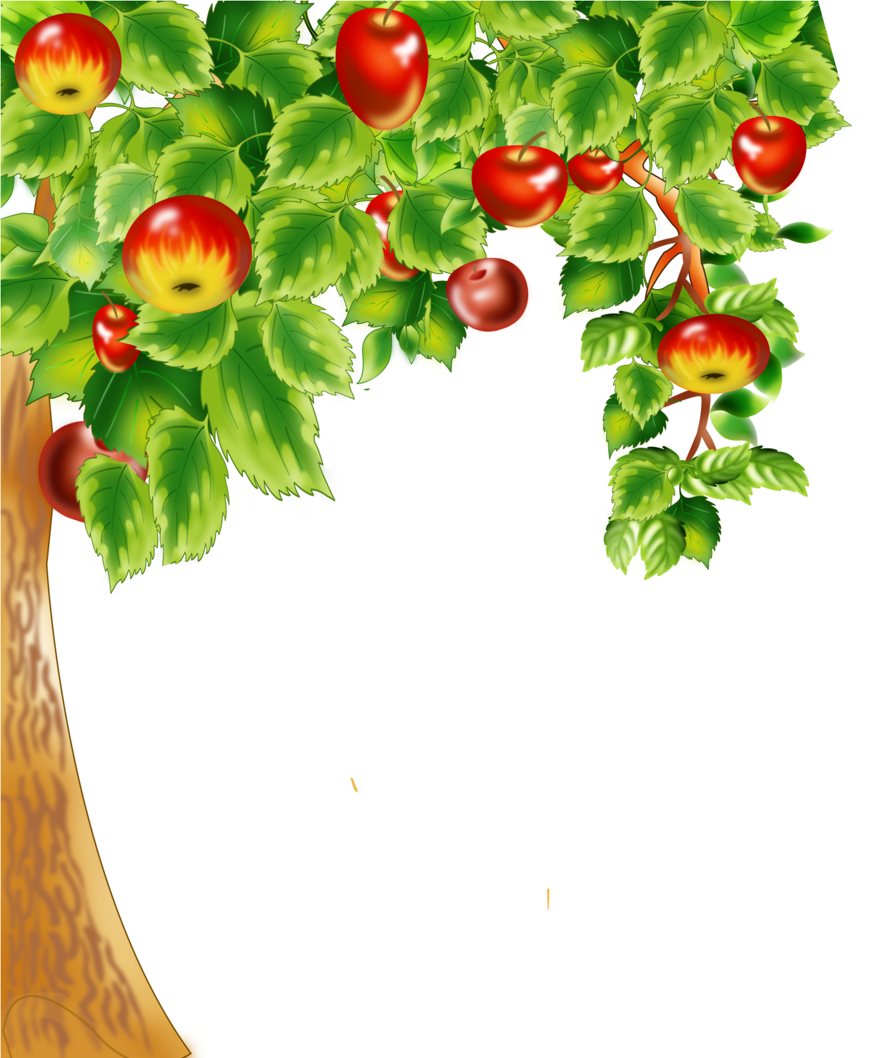
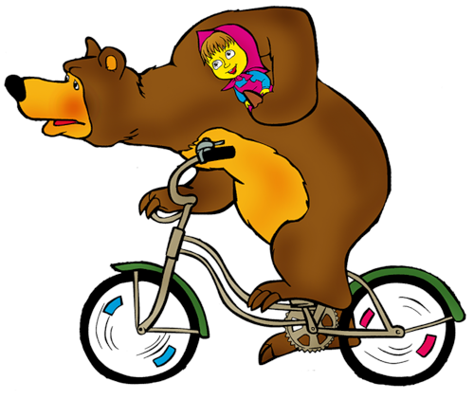
-Что называется словосочетанием?
-Из каких частей оно состоит?
-Как связано главное слово с зависимым?
-Как устанавливается смысловая связь?
-Какая связь ещё существует между словами в словосочетании?
-С помощью чего она осуществляется?

Slide 6
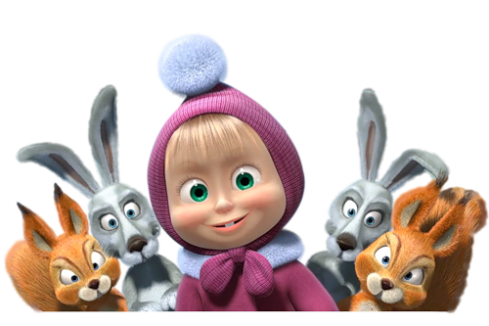
В словосочетании есть слова главные – “командиры” и зависимые – “рядовые”, которые подчиняются “командирам”. Укажите главные слова в данных словосочетаниях.
Быстрый ручей, глухо стонет, почки сосны, пышно цветут, в тихом лесу, охотиться на зайцев, из жарких стран, тихо качает, писать письмо.

Slide 7
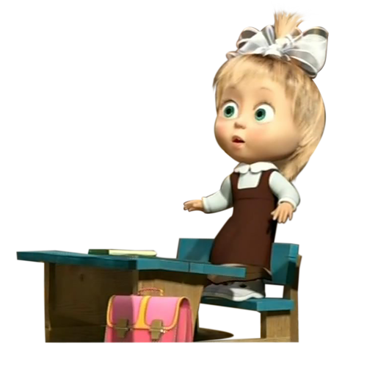
Учащимся 5 класса было дано задание: выписать из предложений словосочетания. При выполнении ученики допустили ошибки. Найдите их.
Весенние ветерки пахнули свежей травой и птичьими голосами
Весенние ветерки
Пахнули травой
Пахнули голосами
Травой и голосами
Свежей травой
Птичьими голосами
Ветерки пахнули

Slide 8
Выпишите только словосочетания
Оч_ровательный малыш; об_ятельная девочка; оранжевые и красные цветы; ребята уд_влялись; листья с_ежились; жаркими лучами; по дороге; шумит камыш; пок_залось облачко; появился и исчез; проб_жать по саду; прибл_жаться к дому; застучали и зашлепали; зашлепали по воде; по грязной воде; по воде; застучали капли; перелетали и попискивали; перелетали птенцы; скворцы и дрозды; полыхнула молния.

Slide 9
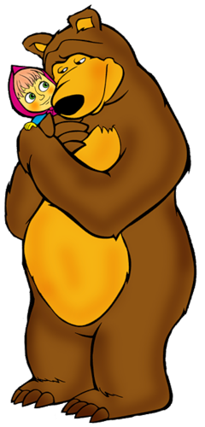
проверяем
Очаровательный малыш;
обаятельная девочка;
жаркими лучами;
пробежать по саду;
приближаться к дому;
зашлепали по воде;
по грязной воде.

Slide 10
Выпишите только грамматические основы
Оч_ровательный малыш; об_ятельная девочка; оранжевые и красные цветы; ребята уд_влялись; листья с_ежились; жаркими лучами; по дороге; шумит камыш; пок_залось облачко; появился и исчез; проб_жать по саду; прибл_жаться к дому; застучали и зашлепали; зашлепали по воде; по грязной воде; по воде; застучали капли; перелетали и попискивали; перелетали птенцы; скворцы и дрозды; полыхнула молния.

Slide 11
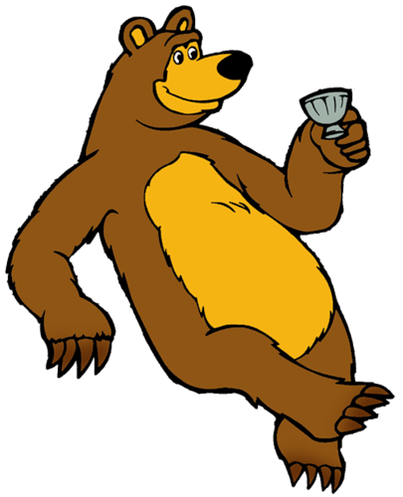
проверяем
Ребята удивлялись;
листья съежились;
шумит камыш;
показалось облачко;
застучали капли;
перелетали птенцы;
полыхнула молния.

Slide 12
Как делятся предложения по интонации и цели высказывания?

Slide 13
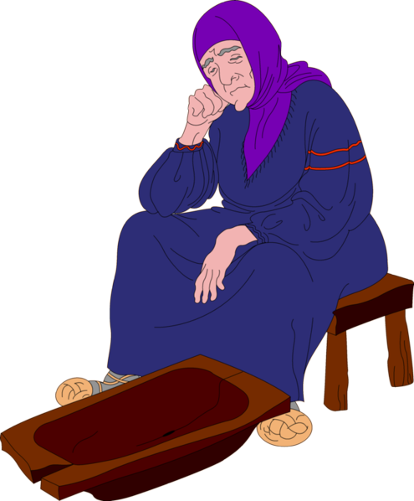
Определите вид предложений по цели высказывания и по интонации.
Смилуйся, государыня рыбка!
Воротился он ко старухе. Что ж он видит?
Чего тебе надобно, старче?

Slide 14
Определите вид предложений по цели высказывания и по интонации.
5. Вы ж, голубушки сестрицы, выбирайтесь из светлицы, поезжайте вслед за мной...
6. Выплесни ты нас на сушу!
7. Я ль на свете всех милее, всех румяней и белее?
8. Не видал ли где на свете ты царевны молодой?
9. Три девицы под окном пряли поздно вечерком.

Slide 15
Однородные члены предложения
Члены предложения, которые обычно отвечают на один и тот же вопрос и связаны с одним и тем же словом, называются однородными. Однородные члены предложения образуют сочинительное словосочетание.
Однородные члены предложения связаны между собой интонацией и союзами, из которых чаще всего встречаются и, а, но.
Однородными могут быть все члены предложения:

Slide 16
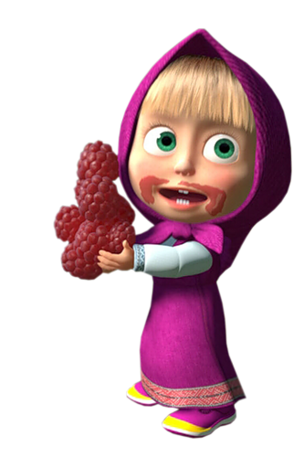
Однородными могут быть все члены предложения:
1) Сила, свет, красота ночи стали ослабевать. (И. Бунин.)
2) Зимнее солнце светит, но не греет. (Пословица.)
3) Ветер срывал с берёз мокрые и пахучие листья. (К. Паустовский.)
4) Он не привык к движению, к жизни, к многолюдству, к суете.
5) Снег падал медленно и бесшумно. (С. Антонов.)

Slide 17
Однородные члены разделяются запятыми.
О, О, О Ученики читали, писали, считали.
и О, и О, и О Ученики и читали, и писали, и считали.
О, а О Ученики не читали, а писали.
Запятая не ставится, если союз и употребляется при однородных членах один раз.
О и О Ученики читали и писали.

Slide 18
Однородные члены предложения могут быть объединены (обобщены) одним словом, которое называется обобщающим. Сравните:
Я помню лес, палатку песни у костра.
Я помню ВСЁ: лес, палатку, песни у костра.
Обобщающее слово всё — более широкое по значению слово, чем конкретные однородные члены. Оно уточняется однородными членами. Обобщающее слово является тем же членом предложения, что и однородные члены.

Slide 19
1) Мы лечили разных птиц цаплю синицу скворца.
2) Дождь бил по стеклам по жестяным крышам по деревянным перилам журчал по водосточной трубе.
3) Облепили лампу мошки греют тоненькие ножки.
4) Солнце за море садится машет рыжей головой.
5) На рисунке этом вещи ящик щетка плащ и клещи.

Slide 20
Мы лечили разных птиц: цаплю, синицу, скворца.
2) Дождь бил по стеклам, по жестяным крышам, по деревянным перилам, журчал по водосточной трубе.
3) Облепили лампу мошки, греют тоненькие ножки.
4) Солнце за море садится, машет рыжей головой.
5) На рисунке этом вещи: ящик, щетка, плащ и клещи.

Slide 21
Обращение
Найдите верные утверждения.
1. Обращение — это слово, называющее того, к кому обращаются с речью.
2. Обращение грамматически не связано с предложением.
3. После обращения, стоящего в начале предложения, может стоять восклицательный знак или запятая.
4.Обращение не всегда выделяется на письме знаками препинания.
5. Обращение может быть в предложении подлежащим.

Slide 22
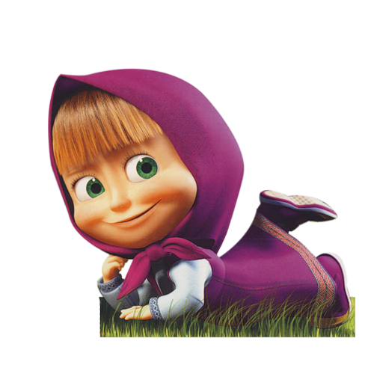
Найдите предложения с обращением
1. Свети нам солнышко свети.
2. Вылезайте муравьи после зимней стужи.
3. Муравьи выползли на солнышко.
4. Когда ты вернешься домой?
5. Дорогие друзья мы ждем вестей от вас.

